Slide 1





HIPERTENSÃO ARTERIAL NA GESTAÇÃO
DIRETRIZES BRASILEIRAS
CAPÍTULO 11
DA HIPERTENSÃO ARTERIAL 2020
Coordenador: Carlos Eduardo Poli de FIgueiredo
Coordenadora adjunto: Emilton Lima Júnior
Membros: Alexandre Jorge Gomes de Lucena, Fernanda Spadotto Baptista, Helius Carlos Finimundi

Slide 2
DECLARAÇÃO
DE CONFLITO DE INTERESSES
De acordo com a Resolução 1595/2000 do Conselho Federal de Medicina e com a RDC 96/2008 da ANVISA, declaro:
🗸Palestrante de XXXXXX, XXXXXX, XXXXXX, XXXXXX, XXXXXXX e XXXXXXX.
🗸 Consultor da XXXXXXXX
Os meus pré-requisitos para participar desta atividade são a autonomia do pensamento científico, a interdependência de opiniões e a liberdade de expressão.
Nome Sobrenome
CRM XXXXX

Slide 3
EPIDEMIOLOGIA
HIPERTENSÃO NA GESTAÇÃO
Mortalidade e morbidade materna e fetal
HAS crônica : 0,9 – 1,5% das grávidas
Pré-eclâmpsia : 2-8% das gestações
Pré-eclâmpsia Br : 1,5 %
Eclâmpsia Br : 0,6% (0,2-8,1% com mortalidade de 0,8 a 22%)
Consequências imediatas e a longo prazo
Prematuridade
Parto prematuro terapêutico
Barroso WKS, Rodrigues CIS, Bortolotto LA, Mota-Gomes MA, Brandão AA,
Feitosa ADM, et al. Diretrizes Brasileiras de Hipertensão Arterial – 2020.
Arq. Bras. Cardiol. 2021;116(3):516-658.

Slide 4
DEFINIÇÕES E CLASSIFICAÇÕES
DOS DISTÚRBIOS HIPERTENSIVOS NA GESTAÇÃO
Barroso WKS, Rodrigues CIS, Bortolotto LA, Mota-Gomes MA, Brandão AA,
Feitosa ADM, et al. Diretrizes Brasileiras de Hipertensão Arterial – 2020.
Arq. Bras. Cardiol. 2021;116(3):516-658.

Slide 5
DEFINIÇÕES E CLASSIFICAÇÕES
DOS DISTÚRBIOS HIPERTENSIVOS NA GESTAÇÃO
** MAPA /MRPA Uso ainda controverso
HA avental branco e HA mascarda
ISSHP MAPA antes 20ª semana e MRPA para seguimento
MAPAv < 135/85 mmHg; MRPA >130/80 mmHg MRPA)
Barroso WKS, Rodrigues CIS, Bortolotto LA, Mota-Gomes MA, Brandão AA,
Feitosa ADM, et al. Diretrizes Brasileiras de Hipertensão Arterial – 2020.
Arq. Bras. Cardiol. 2021;116(3):516-658.

Slide 6
DEFINIÇÕES E CLASSIFICAÇÕES
DOS DISTÚRBIOS HIPERTENSIVOS NA GESTAÇÃO
Barroso WKS, Rodrigues CIS, Bortolotto LA, Mota-Gomes MA, Brandão AA,
Feitosa ADM, et al. Diretrizes Brasileiras de Hipertensão Arterial – 2020.
Arq. Bras. Cardiol. 2021;116(3):516-658.

Slide 7
DEFINIÇÕES E CLASSIFICAÇÕES
DOS DISTÚRBIOS HIPERTENSIVOS NA GESTAÇÃO
Barroso WKS, Rodrigues CIS, Bortolotto LA, Mota-Gomes MA, Brandão AA,
Feitosa ADM, et al. Diretrizes Brasileiras de Hipertensão Arterial – 2020.
Arq. Bras. Cardiol. 2021;116(3):516-658.

Slide 8
PREDIÇÃO E PREVENÇÃO
DE PRÉ-ECLÂMPSIA
Barroso WKS, Rodrigues CIS, Bortolotto LA, Mota-Gomes MA, Brandão AA,
Feitosa ADM, et al. Diretrizes Brasileiras de Hipertensão Arterial – 2020.
Arq. Bras. Cardiol. 2021;116(3):516-658.

Slide 9
PREDIÇÃO E PREVENÇÃO
DE PRÉ-ECLÂMPSIA
Barroso WKS, Rodrigues CIS, Bortolotto LA, Mota-Gomes MA, Brandão AA,
Feitosa ADM, et al. Diretrizes Brasileiras de Hipertensão Arterial – 2020.
Arq. Bras. Cardiol. 2021;116(3):516-658.

Slide 10
RECOMENDAÇÕES PARA USO DE AAS
NA PREVENÇÃO DE PRÉ-ECLÂMPSIA
Barroso WKS, Rodrigues CIS, Bortolotto LA, Mota-Gomes MA, Brandão AA,
Feitosa ADM, et al. Diretrizes Brasileiras de Hipertensão Arterial – 2020.
Arq. Bras. Cardiol. 2021;116(3):516-658.

Slide 11
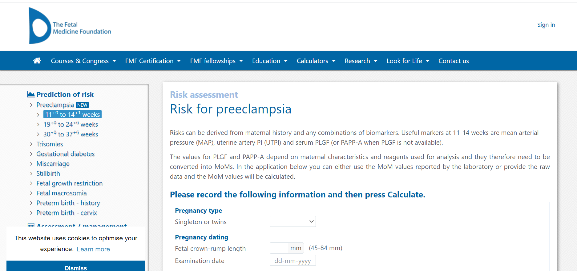
PREDIÇÃO E PREVENÇÃO
DE PRÉ-ECLÂMPSIA
//////////////
Barroso WKS, Rodrigues CIS, Bortolotto LA, Mota-Gomes MA, Brandão AA,
Feitosa ADM, et al. Diretrizes Brasileiras de Hipertensão Arterial – 2020.
Arq. Bras. Cardiol. 2021;116(3):516-658.

Slide 12
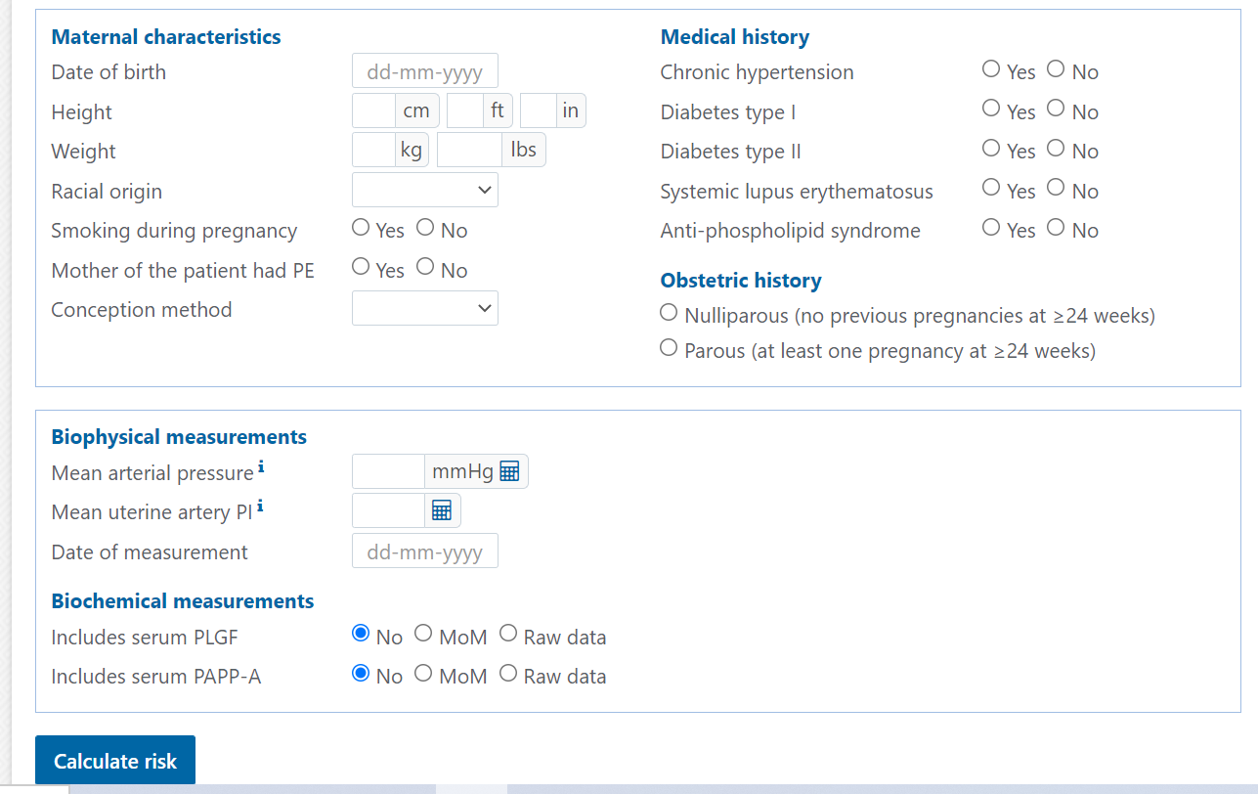
PREDIÇÃO E PREVENÇÃO
DE PRÉ-ECLÂMPSIA
//////////////
Barroso WKS, Rodrigues CIS, Bortolotto LA, Mota-Gomes MA, Brandão AA,
Feitosa ADM, et al. Diretrizes Brasileiras de Hipertensão Arterial – 2020.
Arq. Bras. Cardiol. 2021;116(3):516-658.

Slide 13
TRATAMENTO NÃO MEDICAMENTOSO
Barroso WKS, Rodrigues CIS, Bortolotto LA, Mota-Gomes MA, Brandão AA,
Feitosa ADM, et al. Diretrizes Brasileiras de Hipertensão Arterial – 2020.
Arq. Bras. Cardiol. 2021;116(3):516-658.

Slide 14
CONDUTA EXPECTANTE
Barroso WKS, Rodrigues CIS, Bortolotto LA, Mota-Gomes MA, Brandão AA,
Feitosa ADM, et al. Diretrizes Brasileiras de Hipertensão Arterial – 2020.
Arq. Bras. Cardiol. 2021;116(3):516-658.

Slide 15
TRATAMENTO MEDICAMENTOSO
Barroso WKS, Rodrigues CIS, Bortolotto LA, Mota-Gomes MA, Brandão AA,
Feitosa ADM, et al. Diretrizes Brasileiras de Hipertensão Arterial – 2020.
Arq. Bras. Cardiol. 2021;116(3):516-658.

Slide 16
TRATAMENTO MEDICAMENTOSO
Inicio com PA< 160/110 mmHg :
Controverso,
exceto se lesão em órgão alvo
Reduz HAS grave
Reduz desfechos fetais desfavoráveis
(CHIPS PAD <86 mmHg vs <101 mmHg
Meta
PAS > 120 e < 160 mmHg
PAD > 80 e < 110 mmHg
Monoterapia
Primeira linha – metildopa, nifedipina de ação prolongada,
betabloqueadores
Associar
Outro medicamento de primeira linha
Ou
Diurético tiazídico, clonidina, hidralazina
Nunca IECA, BRA
Barroso WKS, Rodrigues CIS, Bortolotto LA, Mota-Gomes MA, Brandão AA,
Feitosa ADM, et al. Diretrizes Brasileiras de Hipertensão Arterial – 2020.
Arq. Bras. Cardiol. 2021;116(3):516-658.

Slide 17
TRATAMENTO MEDICAMENTOSO
Barroso WKS, Rodrigues CIS, Bortolotto LA, Mota-Gomes MA, Brandão AA,
Feitosa ADM, et al. Diretrizes Brasileiras de Hipertensão Arterial – 2020.
Arq. Bras. Cardiol. 2021;116(3):516-658.

Slide 18
AÇÕES DOS MEDICAMENTOS
NO ALEITAMENTO MATERNO
Barroso WKS, Rodrigues CIS, Bortolotto LA, Mota-Gomes MA, Brandão AA,
Feitosa ADM, et al. Diretrizes Brasileiras de Hipertensão Arterial – 2020.
Arq. Bras. Cardiol. 2021;116(3):516-658.

Slide 19
AÇÕES DOS MEDICAMENTOS
NO ALEITAMENTO MATERNO
Barroso WKS, Rodrigues CIS, Bortolotto LA, Mota-Gomes MA, Brandão AA,
Feitosa ADM, et al. Diretrizes Brasileiras de Hipertensão Arterial – 2020.
Arq. Bras. Cardiol. 2021;116(3):516-658.

Slide 20
AÇÕES DOS MEDICAMENTOS
NO ALEITAMENTO MATERNO
Barroso WKS, Rodrigues CIS, Bortolotto LA, Mota-Gomes MA, Brandão AA,
Feitosa ADM, et al. Diretrizes Brasileiras de Hipertensão Arterial – 2020.
Arq. Bras. Cardiol. 2021;116(3):516-658.

Slide 21
RISCO CARDIOVASCULAR
FUTURO
Barroso WKS, Rodrigues CIS, Bortolotto LA, Mota-Gomes MA, Brandão AA,
Feitosa ADM, et al. Diretrizes Brasileiras de Hipertensão Arterial – 2020.
Arq. Bras. Cardiol. 2021;116(3):516-658.

Slide 22
MENSAGENS PRINCIPAIS
Barroso WKS, Rodrigues CIS, Bortolotto LA, Mota-Gomes MA, Brandão AA,
Feitosa ADM, et al. Diretrizes Brasileiras de Hipertensão Arterial – 2020.
Arq. Bras. Cardiol. 2021;116(3):516-658.

Slide 23






OBRIGADO
E-mail
DESENVOLVIDO POR
VALUAR PRÓ_MARKETING
www.valuar.com.br

